Slide 1
Курсовой проект Разработка мобильного приложения для коммуникации с большими языковыми моделями
Государственное профессиональное образовательное учреждение Ярославской области Ярославский колледж управления и профессиональных технологий
Выполнил: студент группы ИП1-31
Лопаков С.Б.
Научный руководитель:
Осипова А.А.
г. Ярославль, 2024

Slide 2
Цель проекта
Целью проекта является разработка мобильного приложения для ОС Android, позволяющего подключаться к развёрнутому локально на пользовательском компьютере серверу большой языковой модели (LLM) в целях коммуникации с ней.

Slide 3
Задачи проекта
Задачами проекта являются:
Определение ключевых стандартов предметной области для последующей работы с ними;
Разработка структуры локальной базы данных для хранения информации о профилях и диалогах с LLM;
Дизайн пользовательского интерфейса, т.е. экранов приложения;
Реализация стандарта API, определённого в первой задаче;
Реализация логики взаимодействия с сервером LLM посредством реализованного API.

Slide 4
Практическая значимость
В настоящее время активно развивается рынок технологий ИИ-ассистентов. Между тем, проприетарные решения дают ограниченный доступ к моделям, возможности которых сдерживаются в том числе по причине цензурирования обучающей выборки.
В качестве альтернативы выступают открытые LLM, которые с помощью квантования можно запускать локально на своём компьютере при наличии достаточных ресурсов.

Slide 5
Практическая значимость
Такая альтернатива решает несколько проблем:
Открытые модели гораздо меньше или даже вовсе не проходят цензурирование обучающей выборки;
Обеспечивается полная приватность, т.к. модель и её сервер работают локально и не нуждаются в интернет-соединении;
Отсутствует модерация, что позволяет без ограничений обсуждать «острые» или личные темы.

Slide 6
Проблема проекта
При этом разворачивание локального сервера LLM подразумевает соединение путём использования некоторого API, без пользовательского интерфейса; решения, включающие пользовательский интерфейс, ограничены настольной реализацией.
Именно эту проблему и решает наш проект: он работает на мобильном устройстве, и при обеспечении связи с сервером пользователю удастся общаться с LLM из любой точки мира.

Slide 7
Анализ рынка
Проприетарные решения обычно предоставляют мобильную адаптацию интерфейса. Между тем, среди открытых решений существуют:
Полностью настольные решения;
Решения, предоставляющие веб-интерфейс;
Мобильные решения.
Рассмотрим эти решения по отдельности.

Slide 8
Анализ рынка: настольные решения
Настольные решения исключают мобильный интерфейс, поэтому не решают поставленной проблемы.

Slide 9
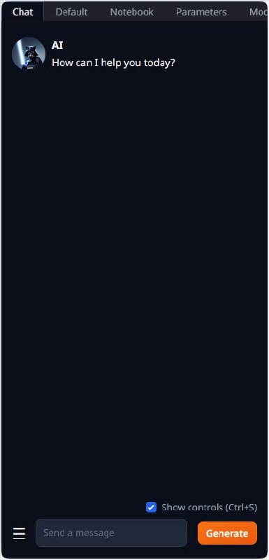
Анализ рынка: веб-решения
Некоторые веб-решения, изученные нами, предоставляют адаптивный интерфейс для пользователей мобильных устройств.
Например, на скриншоте представлен проект text-generation-webui (github.com/oobabooga/text-generation-webui). Интерфейс удобен, но не предоставляет мультимодальных функций, а также не допускает подключения к сторонним серверам.
Изображение 1.
Скриншот мобильной вёрстки

Slide 10
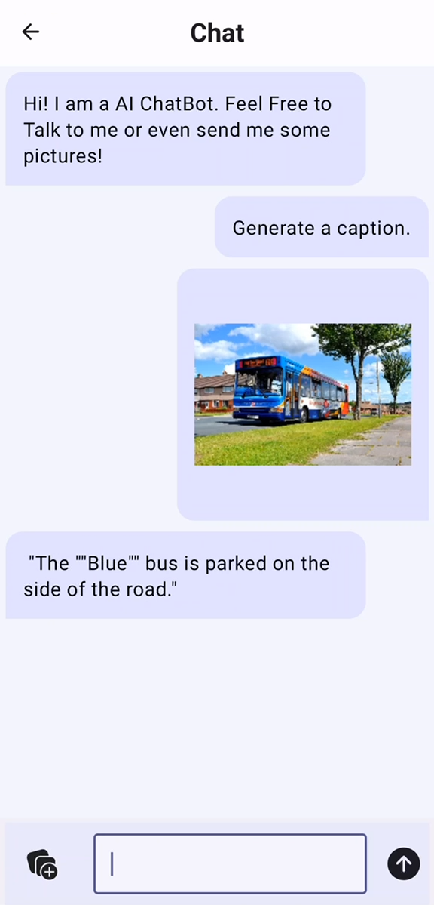
Анализ рынка: мобильные решения
Существуют также мобильные решения, например, mllm (github.com/UbiquitousLearning /mllm). Это решение поддерживает мультимодальность, однако предполагает запуск LLM прямо на мобильном устройстве, что даёт низкое быстродействие, на практике неприменимое для диалога на обычной скорости.
Изображение 2.
Скриншот приложения

Slide 11
Наш проект
Наш проект сравним с доступными аналогами, однако предполагает ряд преимуществ:
Предполагается подключение к серверу на компьютере, что обеспечивает высокую скорость работы;
Доступен мультимодальный функционал, а именно анализ изображений (для поддерживающих это LLM);
Чаты структурированы по профилям, имеющим раздельные множества настроек, что упрощает работу с несколькими серверами, категориями диалогов или «личностями» LLM; допускает многопользовательские сценарии применения.

Slide 12




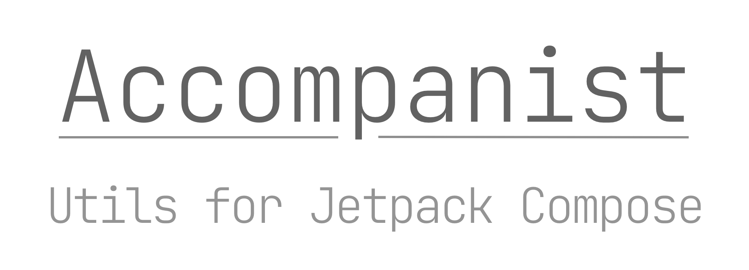

Стек технологий
Для разработки мобильного приложения применена IDE Android Studio. Интерфейс разработан с помощью фреймворка Jetpack Compose. Из крупных библиотек применены: Retrofit для сетевых запросов, Room для локальной БД, Accompanist для расширений Jetpack Compose.
Изображение 3.
Стек технологий

Slide 13
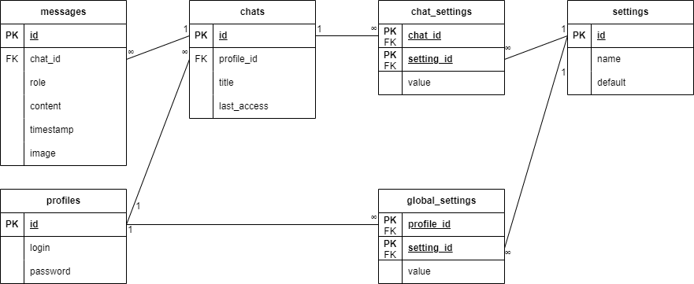
Схема базы данных
Изображение 4.
Схема БД

Slide 14
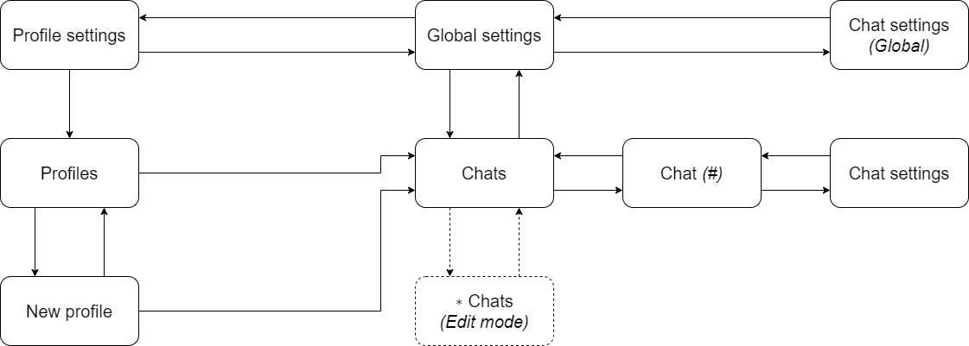

Схема экранов
Изображение 5.
Схема экранов

Slide 15
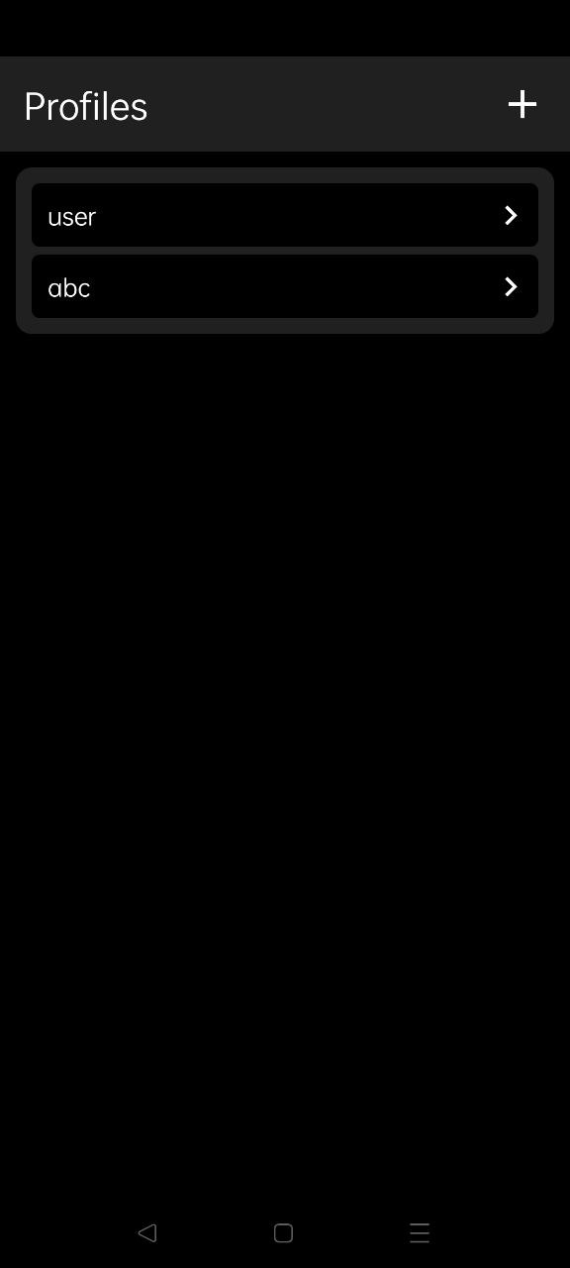
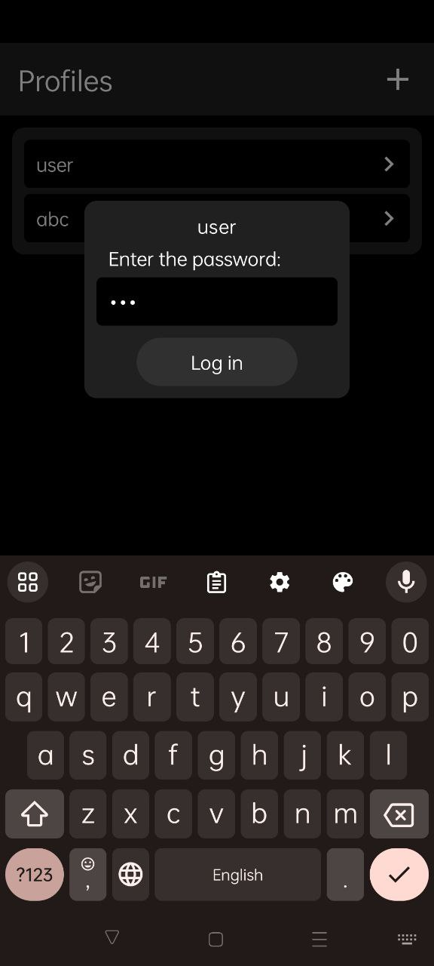
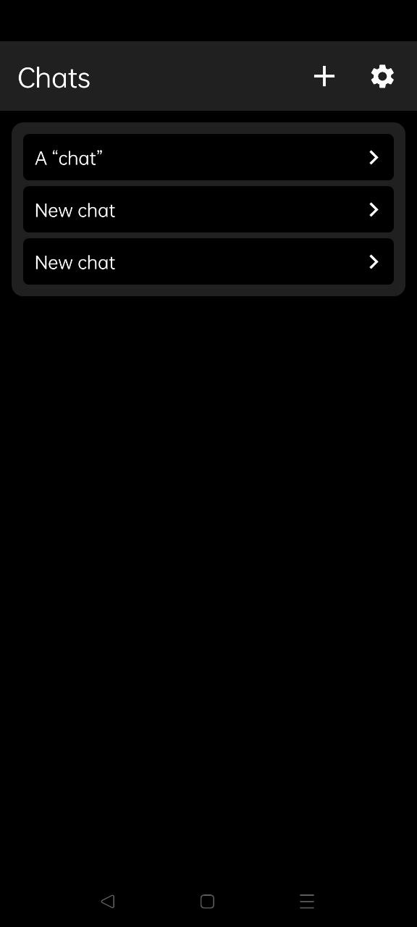
Скриншоты основных экранов
Экран профилей
Вход в профиль
Экран чатов

Slide 16
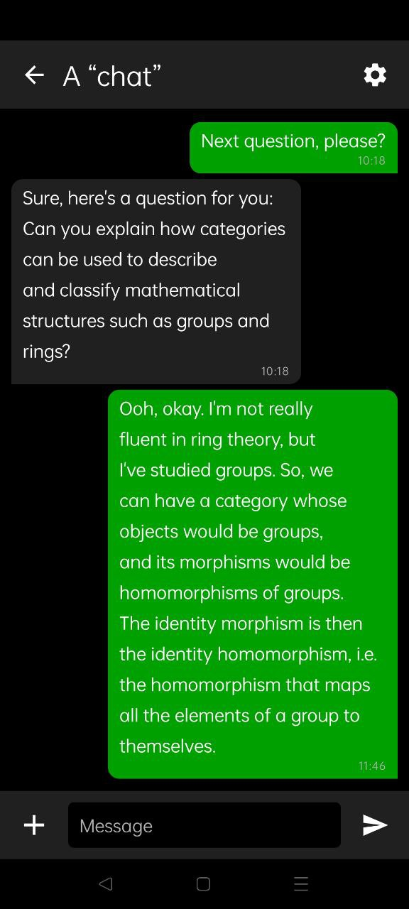
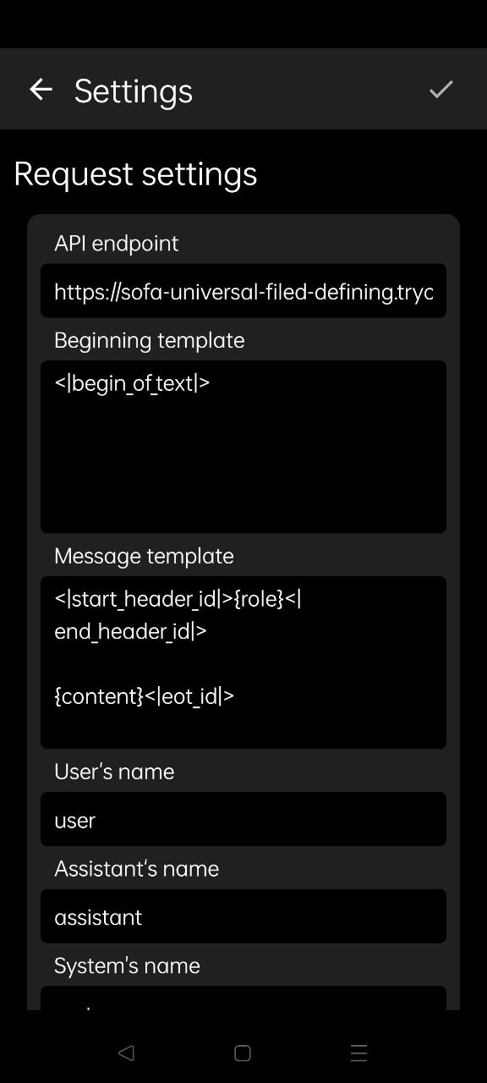
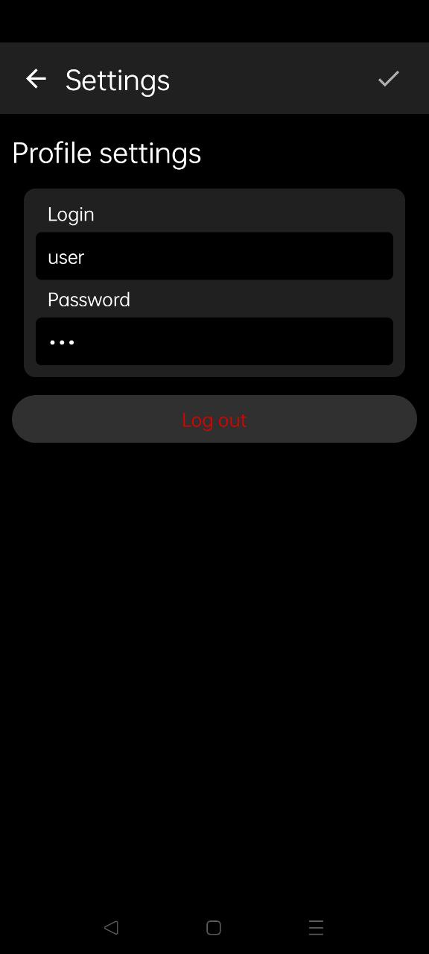
Скриншоты основных экранов
Экран чата
Настройки чата
Настройки профиля

Slide 17
Заключение
Цель проекта была достигнута: мы разработали мобильное приложение, позволяющее осуществлять коммуникацию с локально развёрнутой LLM.
Все задачи, поставленные нами, были выполнены. Между тем, существуют перспективы дальнейшего развития, например:
Поддержка стандарта OpenAI API (сейчас – только llama.cpp);
Реализация расширенного редактирования чатов;
Внедрение системы автоматического перевода.

